Slide 1
Компютърна система
Апаратна част на компютър (Хардуер)

Slide 2
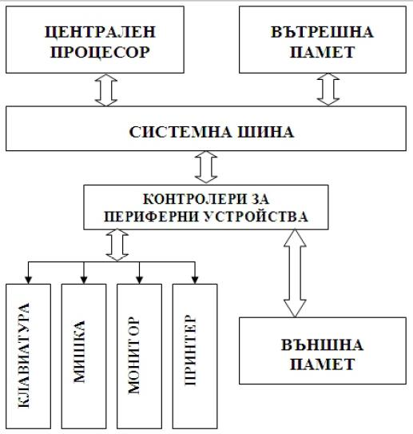
Принципна схема компютърна система:

Slide 3
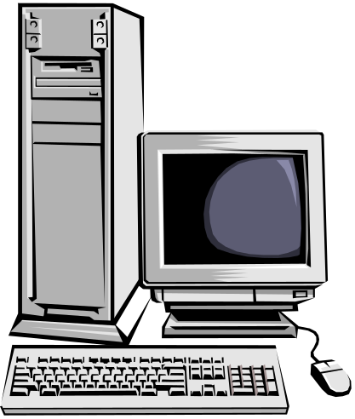
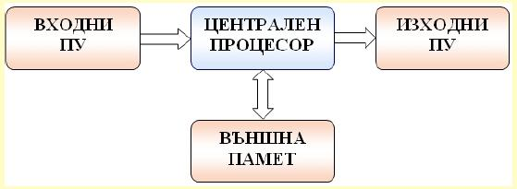

Основни компоненти на компютър
Централен процесор
Вътрешна (Оперативна) памет
Външна памет
Периферни устройства

Slide 4

“Компютрите ни помагат да решаваме онези проблеми, които ние без тях нямаше и да имаме” – Йоахим Граф
CPU
HDD
RAM
FDD
mouse
Modem
Display
Key-board
Printer

Slide 5
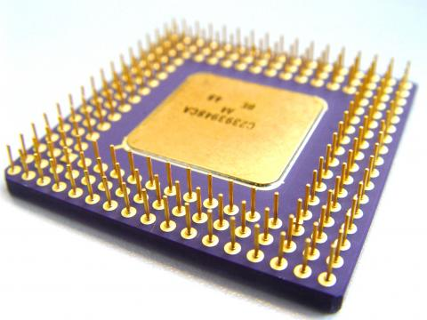
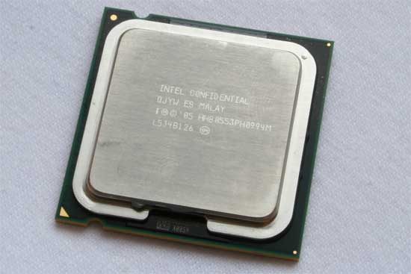
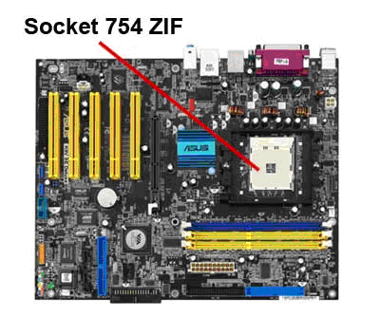
Централен процесор (CPU)
Представлява интегрална схема със свръхвисока степен на интеграция, която се нарича микропроцесор.
Той изпълнява инструкциите на програмите и обработва съответните данни.
Състои се от УУ (управляващо устройство), АЛУ (аритметико-логическо устройство) и Регистри
Осн. характеристика е тактовата честота ( Hz)

Slide 6
Вътрешна памет
ROM
(Read Only Memory)
Постоянна памет –
за помнене на основните програми и данни, за да може компютърът да започне работа.
Цялата информация се въвежда от производителя и не може да се променя от потребителя.
RAM
(Random Access Memory)
ОПЕРАТИВНА ПАМЕТ
Памет с произволен достъп
Служи за съхраняване на програмите и данните, с които в момента работи процесора.
Когато компютърът се изключи, цялото съдържание на RAM паметта изчезва.

Slide 7
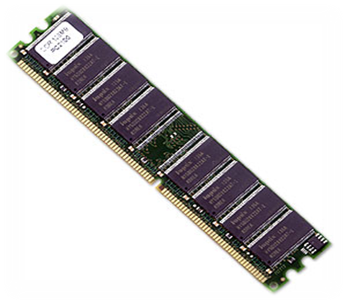
Оперативна памет
Размерът на RAM е от съществено значение. Измерва се в МВ,GB (512 MB, 1GB, 2 GB и т.н.). Някои програми въобще не могат да работят, ако в компютъра няма достатъчно оперативна памет.

Slide 8




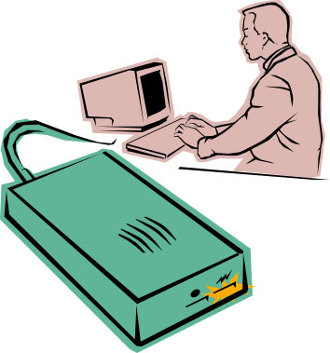
Периферни устройства
Осигуряват взаимодействието (интерфейса) на потребителите с компютъра. В зависимост от функциите си са
    входни
    изходни
    запомнящи

Slide 9
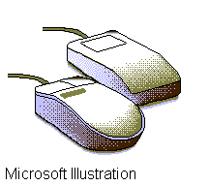




А) Входни периферни устройства
клавиатура | Мишка | джойстик
скенер | микрофон | Цифров фотоапарат

Slide 10



Б) Изходни устройства
монитор – стандартно изходно устройство. Важна характеристика е разделителната способност | принтер – отпечатване на документ на хартия
плотер – за отпечатване на големи чертежи | тонколонки, слушалки – за изход на звукова информация

Slide 11

Монитор
Мониторите се управляват от видеокарта, която представлява платка, поставена в системната кутия на компютъра.
Съвременните видео-карти осигуряват палитра от милиони цветове (High color) и висока разделителна способност

Slide 12

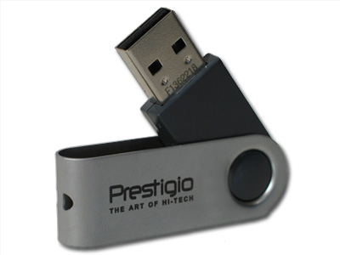
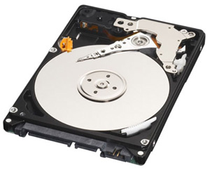

В) Запомнящи устройства
Те се наричат още и външна памет, защото са носители на информация и служат за дългосрочно съхранение на данни.
Биват
твърди (HDD – Hard disk drive),
гъвкави (FDD - дискети),
оптични (CD, DVD)
Flash памет.

Slide 13
Дискове (допълнение)
Капацитетът на твърдите дискове е от порядъка на GB (гига байт) – 1GB = 2³⁰ Байта
Един твърд диск може да бъде разделен логически на няколко дяла
Оптичните дискове са за еднократен запис (CD-R) и за многократен запис (CD-RW). Аналогично – DVD-R и DVD-RW
Капацитетът на CD е 700-800 МВ, а на DVD – няколко пъти повече

